Slide 1
UNIVERSIDAD DE LAS FUERZAS ARMADAS
DEPARTAMENTO DE CIENCIAS ECONÓMICAS,
ADMINISTRATIVAS Y DE COMERCIO
“DISEÑO DE CONTROL INTERNO BASADO EN EL MODELO COSO ERM PARA LA EMPRESA CHEVYCAR.”
AUTORA: MARCIA JACQUELINE DÍAZ CEVALLOS
Tesis presentada como requisito previo a la obtención del
grado de:
INGENIERA EN FINANZAS, CONTADOR PÚBLICO-AUDITOR
DIRECTOR: Dr. ANÍBAL ALTAMIRANO
CODIRECTOR: Ing. HENRY PAZMIÑO
Año 2015

Slide 2
CAPITULO 1

Slide 3
CONTEXTO
Las empresas en lo que van desarrollándose y creciendo en el mercado se ven involucrados en la toma de decisiones nuevas; y a medida que se extiende su personal, las cifras de comercialización aumentan, se complican los procedimientos y por ello surge la necesidad de contar con controles que permitan detectar las falencias y corregirlas oportunamente.
La evaluación del control interno permite identificar la eficiencia y eficacia de las operaciones, el cumplimiento de las leyes y reglamentos aplicados para la empresa, previene y detecta fraudes.
La implementación de un control interno es importante para la buena administración de las empresas pues favorece el uso adecuado de los recursos financieros, humanos y materiales con el fin de obtener mejores resultados en las actividades administrativas y operativas.

Slide 4
Diseñar un sistema de Control Interno para la empresa ChevyCar, bajo el Modelo COSO ERM, que le permita minimizar los riesgos, optimización de los recursos y alcanzar la eficiencia en las operaciones contables administrativas.
OBJETIVO GENERAL
Realizar una Análisis Externo , Interno para identificar las Fortalezas, Debilidades, Oportunidades y Amenazas de la Empresa.
Evaluar el Control Interno Administrativo que tiene la empresa actualmente.
OBJETIVOS ESPECÍFICOS
Definir el Direccionamiento Estratégico de la empresa.
Realizar la Propuesta de los controles Internos a implantarse en la empresa.
Medir los riesgos de la empresa.

Slide 5
CAPITULO 2

Slide 6
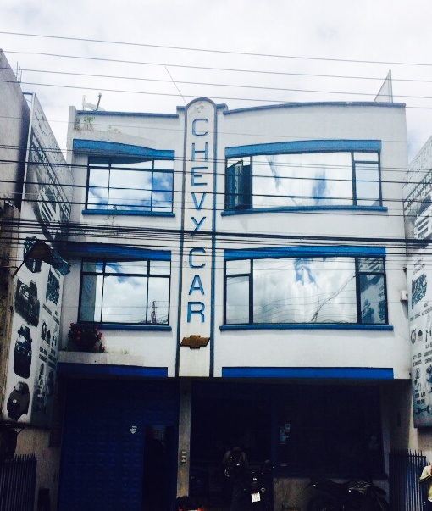
Inició sus Actividades en el Año 2003
Su inversión Inicial fue de $12.000.
Se dedica a la comercialización de Repuestos Automotrices para la Línea Chevrolet
Ventas Diarias en promedio $ 7.000
Por su Tamaño ChevyCar pertenece a las Pequeñas Empresas
Laboran actualmente 17 trabajadores.
Av. Maldonado S10-171 y Calvas frente al Centro Comercial “El Recreo”

Slide 7
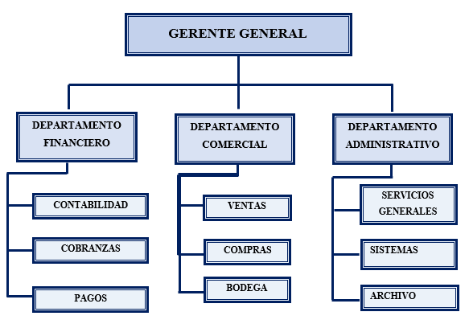
Organigrama Estructural

Slide 8
Organismos de Control
SERVICIO DE RENTAS INTERNAS
MUNICIPIO METROPOLITANO DE QUITO
Patente municipal.
CODIGO DE TRABAJO.
Derechos de los trabajadores.
LEY DE SEGURIDAD SOCIAL
Afiliación al IESS.
Aporte Patronal.
Cumplimiento de sus obligaciones tributarias.
Retenciones Imp. a la Renta.
Declaración IVA.
Presentación de Balances.
RDEP.
Aporte Personal.
Fondos de reserva.
Impuesto predial .
Brinda servicios básicos de agua y luz.
Fiel cumplimiento de los beneficios laborales tales como:
Salario Básico Unificado.
Décimo tercer sueldo.
Décimo Cuarto Sueldo.
Vacaciones.
Jubilación.
Cesantía.

Slide 9
Direccionamiento Estratégico
MISIÓN
“CHEVY CAR, es una empresa dedicada a la Importación, Distribución y Comercialización de Repuestos Automotrices para la Línea Chevrolet de excelente calidad para satisfacer los requerimientos de nuestros clientes.”.
VISIÓN
“Ser una empresa líder en la Venta de Repuestos Automotrices Chevrolet en el Sur de Quito en el Año 2018, enfocados en mantenernos a la vanguardia en cuanto a repuestos de vehículos de marca Chevrolet de calidad, para satisfacer las necesidades cada vez más exigentes de nuestro mercado.”

Slide 10
OBJETIVOS
Comercializar repuestos de óptima calidad y en buen estado a nuestros clientes para contribuir con una adecuada satisfacción de las necesidades.
Ofrecer los mejores precios en el mercado.
Establecer una política de precios justos, similares a los sugeridos por los propios fabricantes para el mercado.
Capacitar a nuestro personal en forma continua con el objetivo de fomentar la cultura de servicio de calidad y excelencia.

Slide 11
CAPITULO 3

Slide 12
ANÁLISIS INTERNO
El análisis interno de la Empresa ChevyCar tiene como objetivo conocer los recursos y capacidades con los que cuenta la empresa e identificar sus fortalezas y debilidades, con el fin de establecer estrategias que le permitan potenciar o aprovechar dichas fortalezas, y reducir o superar dichas debilidades.
Objetivo
Alcance
Responsable
Políticas Internas
Documentos
Flujogramas
Metodología

Slide 17
Análisis Situacional: Externo
FACTOR POLÍTICO
FACTOR ECONÓMICO
FACTOR SOCIAL
FACTOR TECNÓLOGICO
FACTOR LEGAL

Slide 18
 | FORTALEZAS (F) | DEBILIDADES (D)
 | Conocimiento de todos los Repuestos Automotrices que integran el vehículo. Contar con un Stock fuerte de todos los Repuestos. Capacidad gerencial. Confianza y seguridad. Liderazgo honesto y responsable. Atención personalizada Asesoramiento sobre los Repuestos y sus características. | Poca publicidad. No tiene definido el direccionamiento estratégico, No cuenta con un Sistema de Control Interno dentro de la empresa. Aumento de Créditos Incobrables. No tiene una Organización Interna Estable.
OPORTUNIDADES (O) | ESTRATEGIAS (FO) | ESTRATEGIAS (DO)
Capacitación orientada a la actualización del tema automotriz por parte del proveedor. Segmento de Mercado amplio. Parque Automotriz en aumento en la Ciudad de Quito. Contar con Información Actualizada de los Vehículos. Estabilidad laboral. Fidelidad del clientes, | Identificar posible manera de aprovechar el segmento de mercado a través de promociones. (F2,F3, F6) Implementar un sistema que ayude al crecimiento de la empresa (F6,O3,O5) Establecer políticas que favorezcan al desarrollo de las ventas. (F1,F5,O4) Motivar al cliente con descuentos para tener la fidelidad. (F7,O6) Crear una plataforma virtual donde se ofrezcan los productos a los clientes (F6,O3,O6) | Incentivar a los empleados con un 15% para que así realicen con eficiencia sus actividades (D1,D5,O2) Invertir en publicidad. (D1,D5,O2) Estructurar un manual de funciones y por ende el establecimiento de puestos (D5,,D3,O5,02) Realizar una distribución del área de trabajo y así mejorar la atención al cliente y por ende la imagen de la empresa. (D6,D4,D8,O7,O6)
AMENAZAS (A) | ESTRATEGIA (FA) | ESTRATEGIA (DA)
Incremento en las tasas arancelarias para realizar Importaciones. Aumento de la competencia. Fluctuaciones en la economía Áreas legales Agentes de ventas Comportamiento de la competencia | Realizar un proceso para las Importaciones Directas. (F6,F7,A5) Compensar a los clientes fijos con descuentos en sus compras. (F6,F7,A5) Realizar una planificación estratégica para beneficio de la estructura de la empresa (F2,F4,F5,A6) | Definir el direccionamiento Estratégico de la empresa. (D4,D5,A2) Definir Objetivos en los Departamentos. (D1,D2,A5) Realizar una redistribución del personal. (D6,D5,A2) Implementar políticas de mejoramiento continuo (D5,D5A3)

Slide 19
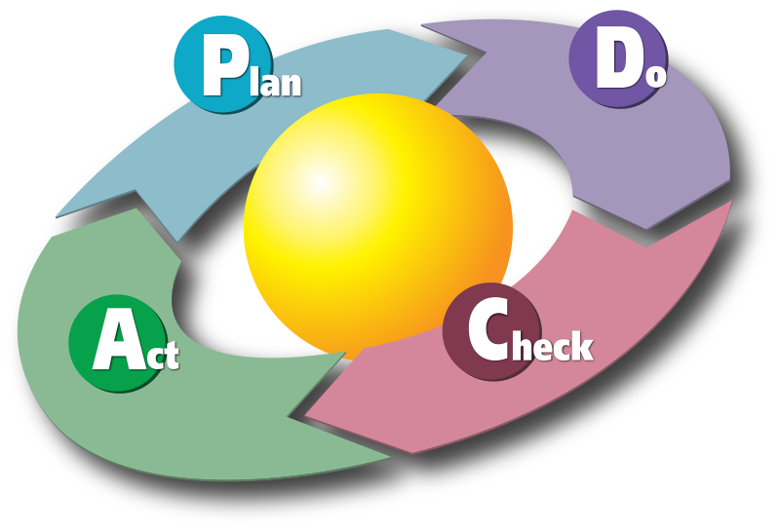
Scheweart Deming
La mejora continua organiza los empleados y los proceso para maximizar el valor y la satisfacción para los clientes.
Identificar el problema y la meta a conseguir.
Analizar el problema a detalle.
Analizar el proceso en donde se identifican las causas del problema.
Establecer indicadores de Control.
Correcta realización de las tareas planificadas,
Hacer el plan sobre los establecido.
Tomar acciones de los cambios, corrija si es necesarios hasta que no haya el problema.
Proponer alternativas de mejora.
Revisar los resultados, identificando si se logro la meta y se cumplió los objetivos. .

Slide 20
CAPÍTULO IV Metodología de Control Interno
El Control Interno es un proceso efectuado por la junta directiva de la entidad, la gerencia y demás personal, diseñado para proporcionar seguridad razonable relacionada con el logro de objetivos en las siguientes categorías:
Efectividad y eficiencia de las operaciones.
Confiabilidad de la presentación de informes financieros.
Cumplimiento de leyes y regulaciones aplicables
Salvaguardar los recursos de la entidad

Slide 21
COSO II – ERM << Enterprise Risk Management>>
En septiembre de 2004 se publica el estudio ERM (gerenciamiento de los riesgos empresariales) con el propósito de que ayude a conseguir los resultados esperados en materia de rentabilidad y rendimiento.
Permite poseer una visión global del riesgo y accionar los planes para su correcta gestión, posibilita la priorización de los objetivos, riesgos clave del negocio, y de los controles implantados, lo que permite su adecuada gestión, toma de decisiones más segura, facilitando la asignación del capital.
Alinea los objetivos del grupo con los objetivos de las diferentes unidades de negocio, así como los riesgos asumidos y los controles puestos en acción, permite dar soporte a las actividades de planificación estratégica y control interno .
Su meta es proveer seguridad razonable relacionada con el logro de los objetivos organizacionales, identificando eventos y el gerenciamiento de riesgos dentro del apetito de riesgos de la entidad.

Slide 22
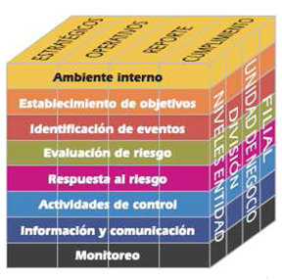
Componentes del Control Interno COSO II
OBJETIVOS.
8 COMPONENTES
NIVELES DE LA ORGANIZACIÓN.

Slide 23
Herramientas de Evaluación:
Narrativa
Cuestionarios
Se basa en la utilización de preguntas sobre diferentes aspectos del área.
Flujograma
Representación gráfica de la secuencia de actividades de un proceso.
Consiste en la narración de las distintas operaciones que se realizan en cada área.
Entrevista
Encuesta

Slide 24
Técnicas de Evaluación:
Verificación Ocular
Observación Comparación Revisión Selectiva Rastreo
Verificación verbal
Indagación Investigación
Verificación Escrita
Análisis Conciliación Confirmación
Verificación Documental
Comprobación Cálculo
Verificación Física
Inspección Conteos

Slide 25
CAPÍTULO V Evaluación del Sistema de Control Interno
Para la Evaluación del Control Interno en la Empresa se utilizo las siguientes herramientas en el departamento de Compras y Ventas:
Narrativas
Flujogramas
Cuestionario bajo Modelo Coso ERM

Slide 26
CUESTIONARIO DE CONTROL INTERNO BASADO EN EL MODELO COSO ERM

Slide 27
DEPARTAMENTO DE VENTAS
Aplicando el cuestionario a la empresa “CHEVYCAR” Su nivel de confianza es del 70,96%; se encuentra en un nivel de confianza alto bajo ya que se encuentra en el rango de 66.67 % - 77.77%

Slide 28
DEPARTAMENTO DE COMPRAS
Aplicando el cuestionario a la empresa “CHEVYCAR” Su nivel de confianza es del 70,77%; se encuentra en un nivel de confianza alto bajo ya que se encuentra en el rango de 66.67 % - 77.77%

Slide 29
Propuesta de Implementación de Mejoras de Control Interno

Slide 30
Acción de Mejora | Responsable | Tiempo de Implementación | Fecha Inicio | Fecha Fin | Resultado Esperado
Realizará una distribución de Actividades entre el personal que cuenta la empresa en el departamento de compras. | Gerente de Compras | 15 días | 20 de mayo. | 5 de junio. | El tiempo en adquisición de Repuestos se minimizara en un 50% del actual. Las Actividades del departamento de compras se verán mejor desarrolladas. Se tendrá más tiempo para una mayor planificación en las compras con lo cual el inventario en stock será el adecuado.
Establecerá objetivos bien definidos en el proceso de compras que identifiquen el resultado que se quiere conseguir. | Administrador y Gerente de Compras | 2 días | 20 de mayo | 22 de mayo | Definirá una guía en el departamento para la compra eficiente y eficaz de Repuestos Automotrices que es un pilar fundamental en la operación de la empresa. Comprometerá a los empleados a cumplir los objetivos establecidos por parte de gerencia.
Elaborará un presupuesto para el área de compras junto con el departamento contable e ira enfocado con las metas ya definidas. | Gerente General, Gerente de Compras y Contadora. | 10 días | 20 de mayo | 30 de mayo | Minimización de costos anuales, y maximización de la utilidad ya que con un presupuesto se obtendrá un límite en las compras, por lo cual se manejara las manera más consciente y se hará la adquisición del inventario necesario. Aumentará la rotación del inventario, ya que se evitara que se adquiera repuestos que tenga un índice de rotación bajo y que sean costosos. Mejorará el manejo de los recursos financieros que posee la empresa. Minimizará los gastos innecesarios que se dan al interior de la empresa.

Slide 31
Acción de Mejora | Responsable | Tiempo de Implementación | Fecha Inicio | Fecha Fin | Resultado Esperado
Evaluará a los proveedores que tiene la empresa en lo que respecto a las compras locales y las importaciones que se realiza. | Gerente de Compras | 10 días | 20 de mayo | 30 de mayo | Se comprara a proveedores que brinden un buen servicio y que ayuden a que las compras sean de manera inmediata. Los reclamos de clientes bajaran ya que se contara con productos de calidad ya que se adquiere a proveedores que previamente calificamos y nos dan un buen producto como servicio.
Formalizará todos los documentos que se tiene con los intermediarios de la Importadora. | Gerente de Compras | 3 días | 20 de mayo | 23 de mayo | Se evitará estafas al momento de realizar algún reclamo de las importaciones que tenga un riesgo alto. No se perderá recurso financieros, ya que habrá la posibilidad de recuperar alguna perdida ocurrida por parte de la importadora de manera eventual. Mayor seguridad en la entrega de los anticipos a las importaciones.
Importará de manera directa los Repuestos Automotrices. | Gerente General y Gerente de Compras | 6 meses | 20 de mayo | 22 de mayo | Minimización de los costos de manera significativa ya que no se tendrá que pagar a los intermediarios. Mayor ventaja con los precios ya que al tener precios más bajos, tendremos más clientes y el segmento de mercado actual aumentara de manera significativa. Aumentará la productividad de la empresa y mejor posicionamiento en el mercado

Slide 32
Acción de Mejora | Responsable | Tiempo de Implementación | Fecha Inicio | Fecha Fin | Resultado Esperado
Implementará una proyección de ventas. | Gerente de Ventas y Contadora | 12 días | 20 de mayo | 2 de junio | Ayudará a verificar el rendimiento de las ventas que se ha realizado en el transcurso de un periodo determinado. Se determinará la consecución de los objetivos. Ayudará a comprometer a los empleados a cumplir las metas y por ende a incrementar la liquidez de la empresa.
Implementará un Sistema de con Cámaras en el mostrador. | Gerente General | 12 días | 20 de mayo | 2 de junio | Minimización del riesgo de robo de los Repuestos que se encuentran en exhibición en el mostrador. Minimizará el riesgo de sufrir un robo en la noche.
Implementará un registro de siniestros que identifique las causas y efectos en la operación del negocio y la manera en el que se solucionó. | Gerente de Ventas | 8 días | 20 de mayo | 28 de mayo | Prevendrá los percances que se pueda dar al en departamento de ventas, dando la guía a la solución de los mismo que hayan ocurrido anteriormente.

Slide 33
Acción de Mejora | Responsable | Tiempo de Implementación | Fecha Inicio | Fecha Fin | Resultado Esperado
Diseñará e implementará los manuales para el departamento de ventas para que permita el desarrollo de las actividades de las personas en el departamento. | Gerente de Ventas | 5 días | 20 de mayo | 25 de mayo | Organización y administración transparente que ayuda al crecimiento económico de la empresa. Al tener una guía, las operaciones se desarrollaran de mejor manera y se tendrá una eficiencia en el departamento de ventas.
Designará funciones fijas a cada uno de los empleados del departamento de ventas. | Gerente de Ventas | 3 días | 20 de mayo | 23 de mayo | Mejoramiento de los procesos en las ventas y así cumplir los requerimientos de los clientes Buena asignación de actividades a los empleados de la empresa. Se asumirá las responsabilidades por cada persona del departamento de ventas, por lo cual se disminuirá los errores en las ventas así como la falta de realizar actividades que contribuyan al departamento de ventas. Mejorará el desempeño del personal.
Implementará un programa donde establezca un programa de incentivos para los empleados de la empresa previo a una organización y desarrollo de la evaluación del mismo. | Gerente General, Gerente de Ventas y Contadora. | 9 días | 20 de mayo | 29 de mayo | Ayudará a incrementar las ventas en la empresa ya que tenemos unos empleados comprometidos con el desarrollo económico de la empresa. Aumentará la posibilidad que se cumplan los objetivos y metas de la empresa.

Slide 34
CAPÍTULO VI Conclusiones y Recomendaciones:
CONCLUSIÓN
El control interno debe ajustarse a las necesidades y requerimientos de cada organización, debe consistir en un sistema que permita tener una confianza razonable de que sus acciones administrativas se ajustan a los objetivos y normas aplicables a la organización y un excesivo control puede ser costoso y contraproducente. Las empresas al contar con un Sistema de Control Interno fuerte permitirá que se obtenga una seguridad razonable y los riesgos serán los mínimos con lo que la organización se desarrollar de la mejor manera.
RECOMENDACIÓN
Todas las empresas sin importar si son PYMES o grandes empresas deben Incorporar un Sistema de Control Interno que le permita el grado de efectividad en cada uno de los departamentos, así como elaborar un reglamento de control interno de manejo y difundir a todos quienes conforman la Institución y por ende proteger recursos económicos, materiales y humanos de la empresa buscando así una adecuada, administración ante riesgos que se pueden presentar dentro de la entidad.

Slide 35
CAPÍTULO VI Conclusiones y Recomendaciones:
CONCLUSIÓN
RECOMENDACIÓN
La Empresa ChevyCar debe Incorporar un Sistema de Control Interno de manera constante que le permita el grado de efectividad en cada uno de los departamentos, así como elaborar un reglamento de control interno de manejo y difundir a todos quienes conforman la organización y por ende proteger recursos económicos, materiales y humanos de la empresa buscando así una adecuada, administración ante riesgos que se pueden presentar dentro de esta entidad.
Se logró determinar las falencias dentro los Departamentos de Ventas y Compras de la empresa ChevyCar, lo cual demuestra que realizar los cambios en el sistema de control interno se refleja en las actividades diarias que se realizan con una adecuada planificación y organización.

Slide 36
MUCHAS GRACIAS

